Slide 1
Örnek Denetim
Münir Devriş TAMKOÇ
Tıb. Tek.

Slide 2
Denetim görevlilerinin görev ve yetkileri şunlardır;
İlgili mevzuat hükümleri uyarınca, görev alanına giren konularda piyasa gözetimi ve denetimini yapmak, gerekli tutanak ve raporları hazırlamak ve ilgili yerlere sunmak,
Denetim faaliyeti sırasında, ilgililerin cezai sorumluluğunu gerektiren eylemler tespit edildiğinde, durumu ilgili makamlara iletilmek üzere Müdürlüğe yazılı olarak bildirmek,
Görev alanına giren konularda ve ilgili mevzuatın uygulanmasında ortaya çıkan ihtiyaçlar çerçevesinde inceleme ve araştırma yapmak, görüş ve önerilerini Müdürlüğe sunmak,

Slide 3
Denetim görevlilerinin görev ve yetkileri şunlardır;
Denetlenecek biyosidal ürünlerden, aktif maddelerden, temel maddelerden ve biyosidal ürünlerin diğer bileşenlerinden gerektiğinde numune almak,
Yürüttüğü denetim görevi için gerekli gördüğü dosya ve belgeleri gizli de olsa, denetim yaptığı kuruluş ve kişilerden istemek, bunları incelemek, bunların yetkili merciler tarafından onaylanmış örneklerini almak, fabrika, atölye, işletme, mağaza, dükkân, ticarethane, depo ve ambar gibi yerler ile denetime konu olan sabit ve seyyar her türlü diğer yerlerde inceleme ve sayım yapmak, araştırmak, bunları mühürlemek, bu konularda yetkililerden her türlü bilgiyi talep etmek,

Slide 4
Denetim görevlilerinin görev ve yetkileri şunlardır;
Üretici veya dağıtıcının denetim faaliyetini engellemesi durumunda, güvenlik güçlerinden yardım istemek ve onların nezaretinde denetim yapmak,
Denetim sırasında, gerekli görülmesi hâlinde, Bakanlık ve yetki devrettiği hâllerde ilgili valiliğin onayı ile refakat etmek üzere, işin niteliğine uygun uzman kişileri davet etmek, bunların görüş ve önerilerinden yararlanmak ve rapor istemek.

Slide 5
Denetim görevlilerinin sorumlulukları şunlardır;
Bakanlık tarafından verilen ve Ek-VIII’de şekli belirlenen kimlik ile görevlendirme belgesini, denetimden önce üretici veya dağıtıcıya ibraz etmek,
Denetimleri işletmenin çalışma saatleri içerisinde ve işyeri temsilcisi eşliğinde yapmak, denetlenen yerin işleyişini aksatmamak,
Denetim görevini, bağımsız ve tarafsız olarak yürütmek,
Denetimi sırasında elde ettiği her türlü bilgi ve belgelere ilişkin olarak 46 ncı maddede düzenlenen gizlilik ilkesine riayet etmek,
Bakanlıkça belirlenen eğitimlere katılmak.

Slide 6
Denetim yetkileri ve denetim sırasında işbirliği
Denetimlere katılan bütün denetim görevlileri; biyosidal ürünlerin, aktif maddelerin ve temel maddelerin ya da bu Yönetmelik kapsamında bulunan biyosidal ürünlerin diğer bileşenlerinin üretildiği, piyasaya arz edildiği, depolandığı ya da kullanıldığı bütün alanlarda denetim yapmakla yükümlüdür.

Slide 7
Denetim yetkileri ve denetim sırasında işbirliği
Denetim görevlileri yazılı ya da sözlü olarak bilgi sorma hakkına sahiptir. Bakanlık ve müdürlükler, gerektiğinde kamu kurum ve kuruluşlarından, kişinin ve kurumlarının muvafakatiyle personel görevlendirebilir. Bu kişiler de denetim görevlilerinin sahip olduğu yetki ve sorumluluğa sahip olur.

Slide 8
Denetim yetkileri ve denetim sırasında işbirliği
Denetim görevlileri denetimlerini acil veya tehlikeli durumlar dışında, işyeri çalışma saatleri içinde ve işyeri temsilcisi eşliğinde yapar.
Denetim görevlilerinin üretim süreçlerini, çalışma aletlerini ve biyosidal ürünlerin uygulamasında kullanılan ekipmanı denetleme yetkileri vardır.

Slide 9
Denetim yetkileri ve denetim sırasında işbirliği
ç) Bu Yönetmelik kapsamında Türkiye Gümrük Bölgesine getirilen biyosidal ürünlerin, aktif maddelerin ve temel maddelerin ya da bu Yönetmelik kapsamında bulunan biyosidal ürünlerin diğer bileşenlerinin denetimi sırasında Gümrük idareleri, denetim görevlilerine gerekli kolaylığı sağlar.

Slide 10
Denetim yetkileri ve denetim sırasında işbirliği
Denetim altında bulunan işyerlerinin sahipleri ya da bu kişilerin adına çalışan temsilcileri, denetim birimlerinin ve denetim görevlisinin denetimlerini kolaylaştırmak, dokümanları saklamak ve bu dokümanlar gizli olsa dahi denetim görevlilerine talep ettikleri dokümanları açık hâle getirmek ve denetim birimlerinin talep ettiği açıklamaları yapmak zorundadır.

Slide 11
Denetim yetkileri ve denetim sırasında işbirliği
Denetim altında bulunan işyerlerinin sahipleri ya da bu kişilerin adına çalışan temsilciler, denetim görevinin gereği gibi yürütülmesi için denetim elemanlarına görevi süresince uygun bir çalışma yeri sağlar. Uygun yer bulunamadığında veya denetime uygun koşullar oluşturulmadığında, denetim görevlilerinin isteği üzerine ürüne ait tüm bilgi ve belgeleri kendisine teslim eder.

Slide 12
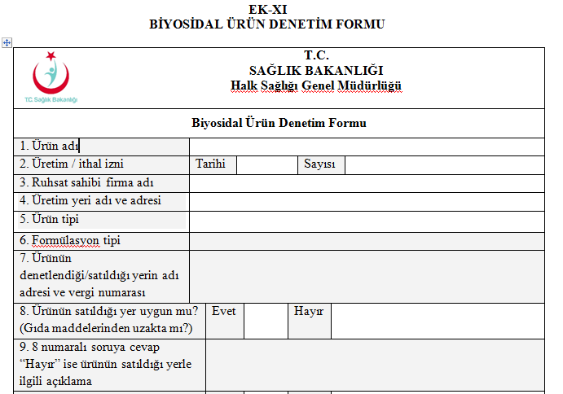
EK-XI BİYOSİDAL ÜRÜN DENETİM FORMU

Slide 13
EK-XI BİYOSİDAL ÜRÜN DENETİM FORMU

Slide 14
EK-XI BİYOSİDAL ÜRÜN DENETİM FORMU

Slide 15
EK-XI BİYOSİDAL ÜRÜN DENETİM FORMU

Slide 16
EK XII ETİKET ÖRNEĞİ

Slide 17
Denetlenecek Ürün Etiketi

Slide 21
İletişim:
0312 5655216
devristamkoc1977@gmail.com

